Slide 1
11주차 실습과제
2021254004
산업인공지능공학과
우상진

Slide 2
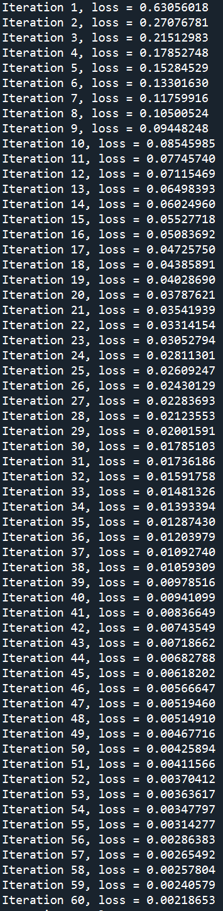
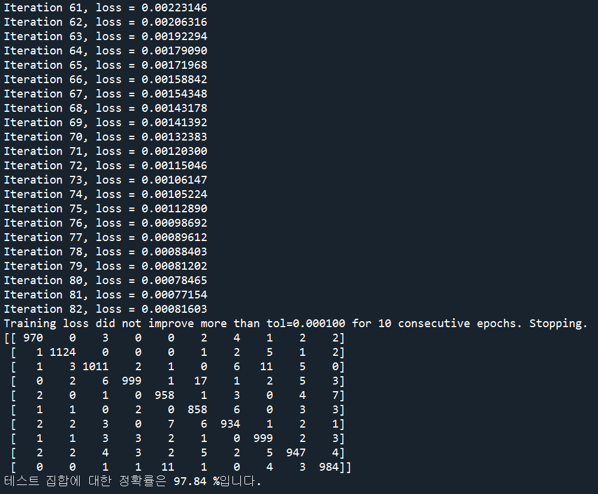
1. 프로그램 4-4를 수행하여 결과를 정리하고, 프로그램의 동작을 설명하시오.
1) 결과

Slide 3
1. 프로그램 4-4를 수행하여 결과를 정리하고, 프로그램의 동작을 설명하시오.
2) 동작설명
(1) 총 70,000ea의 데이터를 Read
(2) 학습데이터 60,000ea 사용
(3) 학습에 사용되지않은 데이터 10,000ea 테스트 데이터 사용
(4) MLP분류기를 사용하여 학습하였으며 매개변수는 아래와 같이 설정
- 은닉층=100, Learning_rate_init=0.001, batch_size=512, max_iter=300, solver=‘adam’, verbose=true
(5) 학습후 x_test 데이터로 예측
(6) 예측된 데이터를 혼동행렬로 시각화
(7) 정확도 계산
※ 학습을 위해서는 우선 분류기를 선정해야하고 학습데이터와 분류기에 적합한 매개변수들을 설정해주어야 합니다. 최적의 출력을 내기위해선 “은닉층”과 “batch_size”를 적절히 조절해 주어야 하며(언더피팅 or 오버피팅발생) 또한 Learning_rate는 가중치를 업데이트할때의 크기를 제어하는 변수로 이 값이 너무 크다면 원하는 출력을 낼 수 없을 수도 있습니다. Max_iter는 최대 반복회수,solver는 가중치 최적화법 선택으로 적절히 상황에 맞게 적절히 선택해주면 됩니다.

Slide 4
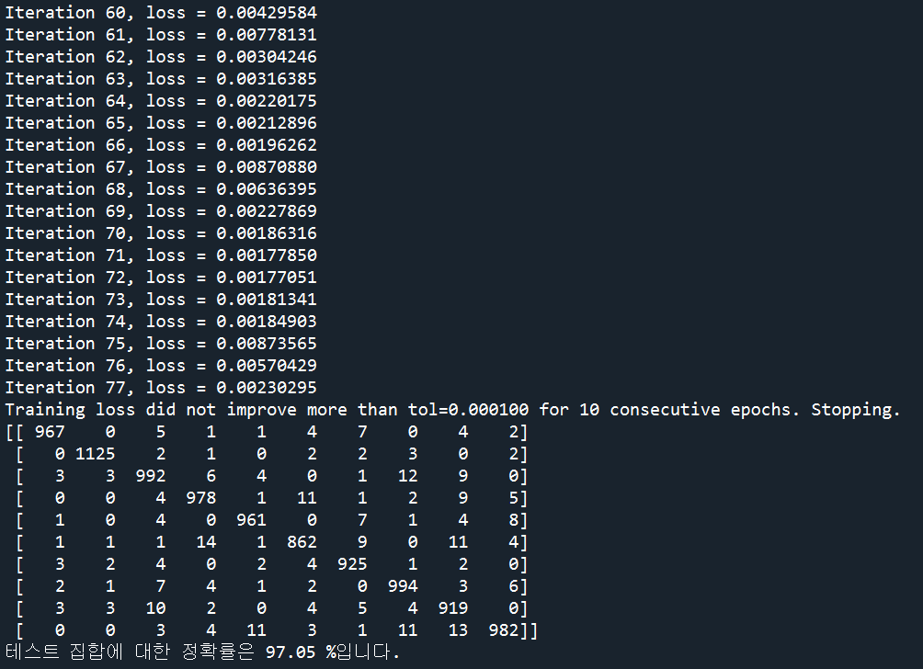
1. Batch size를 128로 하고, 은닉층 사이즈를 50인 경우에 수행하여 결과를 비교하시오
1) 결과
Batch size = 512
Hidden Layer =100
Batch size = 128
Hidden Layer =50

Slide 5
1. Batch size를 128로 하고, 은닉층 사이즈를 50인 경우에 수행하여 결과를 비교하시오
2) 비교
두개의 테스트 결과를 비교해보면 확실한 차이를 보이진 않습니다.
Batch size와 은닉층 사이즈를 변경하였을 경우 학습 횟수가 감소하는 경향이 있으며 최종 정확률을 비교하였을때 Batch size와 은닉층 사이즈를 변경하였을때 정확률이 약간 낮아진걸 확인할 수 있습니다.

